Slide 1
MAT1514 - A Matemática na Educação Básica O conceito de número na educação básica Parte 1 Prof. Antonio Carlos Brolezzi brolezzi@ime.usp.br www.ime.usp.br/~brolezzi

Slide 2
Número: Contagens e medidas

Slide 3
Medir a altura do colega com as próprias mãos e anotar os resultados.

Slide 4
O que é contar?
dizer os números
Ela já sabe contar
calcular o valor ou quantidade
contar o número de pessoas
contar o dinheiro
narrar algo
contar o que se passou
contar uma história
medir, marcar
contar o tempo que falta para partir.

Slide 5
O que é medir?
tirar as dimensões
medir um terreno
avaliar, calcular
medir as consequências
pensar, ter cuidado
Meça as suas palavras!
comparar-se a alguém
medir-se com o adversário.

Slide 6
E o que são padrões?
São coisas que se repetem em determinada ordem. A própria sequência dos números naturais mostra o padrão - uma repetição de "uns" que vão gerando todos os outros números - 1+1=2, 1+1+1=3, 1+1+1+1=4 e assim por diante. Quando percebemos que para chegar a um número basta somar "1" ao número que vem antes - por exemplo, que para chegar no 17 basta somar 1 a 16 - então compreendemos o padrão de construção dos números naturais.

Slide 7
1 2 3 4 5 6 7 8 9 10 11 12 ...
Os números naturais são formados a partir de unidades.
Dois sentidos da unidade:
1. Propriedade do número um
2. Padrão de medida

Slide 8
De onde vem a ideia de número?
De contar e de medir.
Contar e medir são operações através das quais se constrói a ideia de número, e que portanto é conveniente trabalhar a compreensão da relação entre o discreto e o contínuo para desenvolver a ideia de número.

Slide 9
O QUE É DISCRETO?
De modo geral, discreto é aquilo que exprime objetos distintos, que se revela por sinais separados, que se põe à parte.
Vem do latim discretus, particípio passado do verbo
discernere (discernir), que significa discriminar, separar, distinguir, ver claro.
Etimologicamente, discernere vem de cernere, que quer dizer passar pelo crivo, joeirar, decidir.
Da mesma fonte derivam as palavras segredo, secreto, certo, discrição.

Slide 10
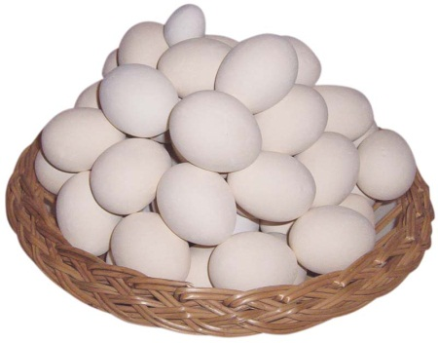
O QUE É DISCRETO?
Desse sentido de ser separado, distinto, vem o uso de discreto referindo-se a quem sabe guardar um segredo, é prudente, circunspecto, recatado, modesto, não se faz sentir com intensidade, é pequeno.
Grandezas discretas são contáveis, que são objeto de contagem, como o número de livros em uma prateleira.

Slide 12
O QUE É CONTÍNUO?
Já contínuo vem de con-tenere (ter junto, manter unido, segurar).
Contínuo é o que está imediatamente unido a outra coisa.
Da mesma origem vem conter, conteúdo, continente, contente (o que cabe em si, e não cobiça alargar-se).
Contínuo designa também o funcionário que presta assistência contínua ao chefe

Slide 13
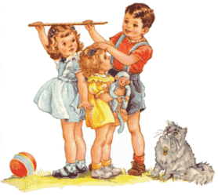
O QUE É CONTÍNUO?
Certo tipo de grandezas é formado por aquelas
quantidades que são passíveis de medida, como nossa altura.

